Slide 1
第６章
食育と食育推進活動

Slide 2
１．食育推進の取り組み

Slide 3
食育基本法

Slide 4
私たちは、毎日食にかかわり生きている。栄養の偏り、不規則な食事、肥満や生活習慣病の増加、過度のやせ願望などの問題や、「食」の安全性、「食」の海外への依存、豊かな日本の食文化を保持継承する難しさなどを改善するため、2005年6月に 食育基本法 が公布された。

Slide 5
食育とは「生きる上での基本であり、知育・徳育および体育の基礎となるべきもの」と食育基本法で位置づけられている。
さまざまな経験を通じて、「食」に関する知識と「食」を選択する力を習得し、健全な食生活を営むことができる力を育むものとしている。

Slide 6
私たちは食育を通して、食生活 を改善するだけでなく、食物を大切にして、生産にかかわる人々へ感謝する心をもつことや、各地域の産物、食文化 や食にかかわる歴史などを理解し、尊重する心をもつことが求められている。

Slide 7
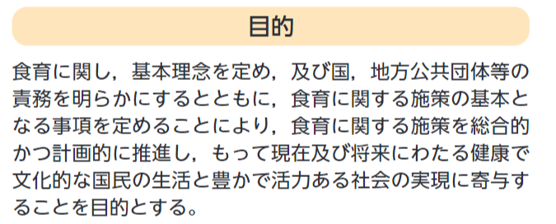
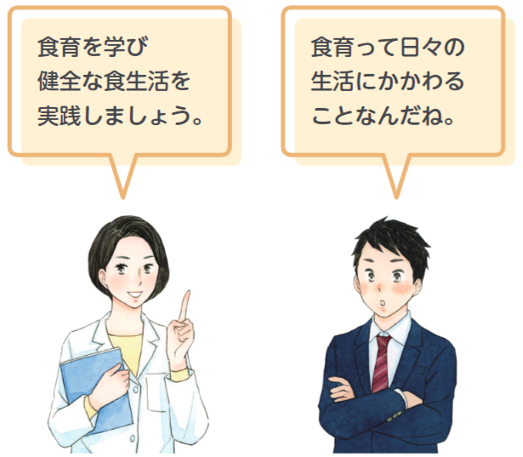
食育基本法の
目的

Slide 8
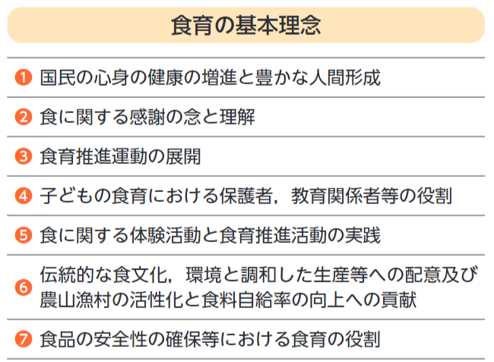
食育基本法の
基本理念

Slide 9
食育の推進体制

Slide 10
食育基本法に基づいて、農林水産省が、食品安全委員会、消費者庁、文部科学省、厚生労働省等の連携を図りながら、食育推進会議等の運営を行っている。地域においては、学校、保育所等、農林漁業者、食品関連事業者、ボランティア等との連携・協働の下、食育を推進している。

Slide 11
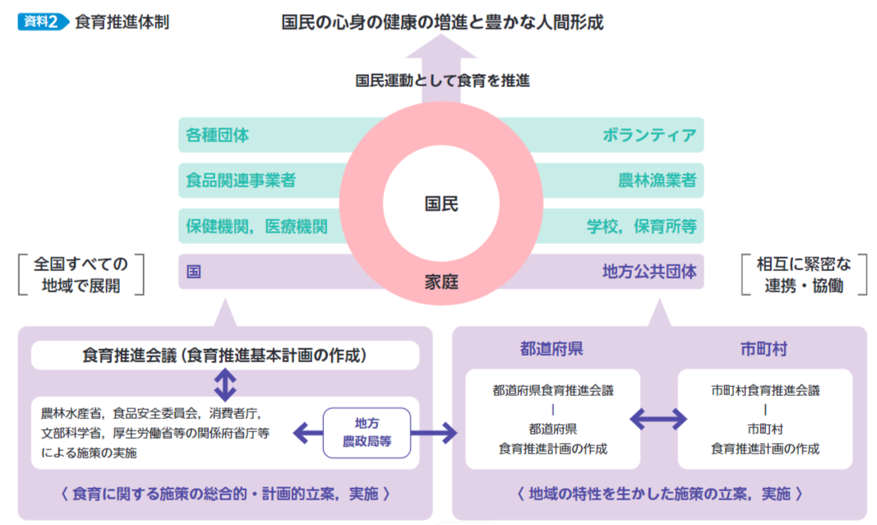
食育推進体制

Slide 12
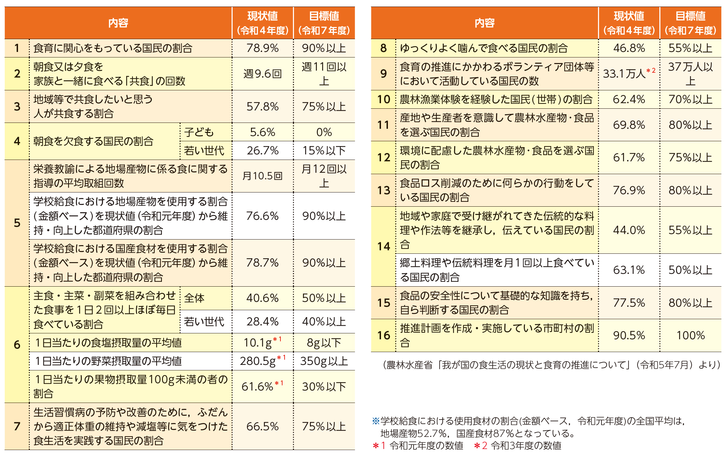
食育の推進に
当たっての
目標値と現状値（第4次食育推進基本計画）

Slide 13
食育の推進に
当たっての
目標値と現状値（第4次食育推進基本計画）

Slide 14
食育の推進に
当たっての
目標値と現状値（第4次食育推進基本計画）

Slide 15
食育の推進に
当たっての
目標値と現状値（第4次食育推進基本計画）
農林水産省「我が国の食生活の現状と食育の推進について」（令和5年7月）より）

Slide 16
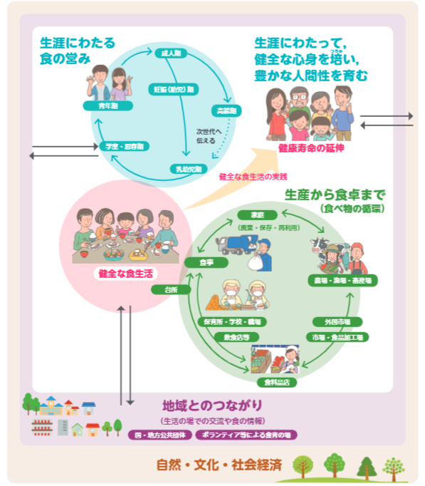
食育の環

Slide 17
家庭、学校、地域等における
食育の推進

Slide 18
現在の日本では、子どもの 生活習慣 の乱れが学習意欲や体力、気力の低下につながっていることが指摘されている。これらの問題は、個々の家庭の問題として見過ごすことなく、社会 全体で改善に取り組む必要がある。

Slide 19
①家庭における食育の推進
家庭では、家族で食卓を囲む機会を増やし、子どもに食事の挨拶やマナーを身につけさせる。
自治体では、肥満予防の講座やさまざまな体験授業や、子どもの基本的生活習慣の確立などを目指す運動「早寝早起き朝ごはん」を実施。

Slide 20
②学校における食育の推進
給食や食に関連する教科で食育の充実をはかり、家庭や地域との連携も進められている。
栄養教諭が食育の効果を上げている学校もある。
学校給食法 の改正により、地場産物を学校給食に活用する取り組みも進められている。

Slide 21
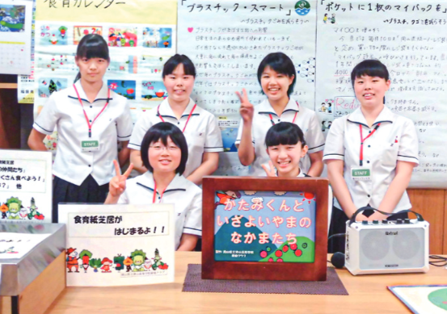
column 学校家庭クラブの取り組み
岡山県立津山高等学校の学校家庭クラブでは、郷土料理や、食事のマナー、野菜や果物などをテーマにオリジナル紙芝居やかるたなどを作り、地域の保育園や幼稚園で食育活動を行っている。

Slide 22
③地域における食育の推進
地域の子どもたちに食事を提供する 子ども食堂 や、学生ボランティア活動、NPO法人が行う食に関するプロジェクトなど、さまざまな活動がある。
地元でとれた農作物や畜産物をその地域で消費する 地産地消 は、輸送エネルギーが少なく環境にもよい。

Slide 23
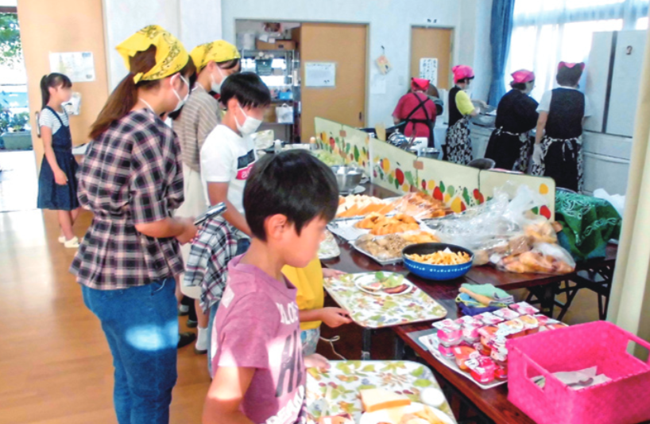
column 地域と学が連携した子ども食堂
大阪府堺市の宮園校区まちづくり協議会は、子ども食堂「早起きして朝ごはんを食べよう会」を開催。小学校と協同し、学校側が全校児童に呼びかけをしている。

Slide 24
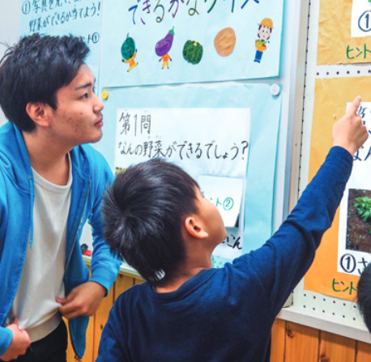
Column ボランティアを通じて地域貢献
「食」から学ぼうプロジェクト
北九州市立大学の地域共生教育センターでは、大学生が子ども食堂での地域の食材を活用した献立作りと調理、小学校での栄養教育、自身で弁当を作る「マイ弁当デー」などを実施している。

Slide 25
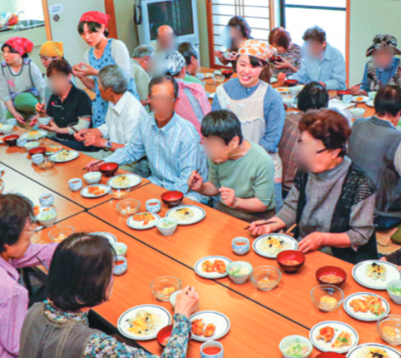
Column フードバンクと連携した
食品ロス削減活動
美作大学の食品ロス削減サークルでは、NPO法人と連携し、家庭であまった食料品を必要としている人に贈るフードドライブ活動を実施。高齢者向けの食堂や子ども食堂を開いている。

Slide 26
④企業における食育の推進
食育基本法 では、食品の製造や流通にかかわる食品関連事業者も食育の推進に協力することが示されている。
企業は利益を優先するだけではなく、安全で高品質な製品やサービスを提供すること、環境 へ配慮することなどが求められている。

Slide 27
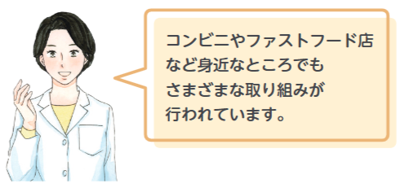
近年では企業による食育講座の開催や出前授業、インターネットによる食育教材の配信、店頭表示や印刷物・デジタルデータによる食品情報の提供など、食育活動も幅広く行われている。

Slide 28
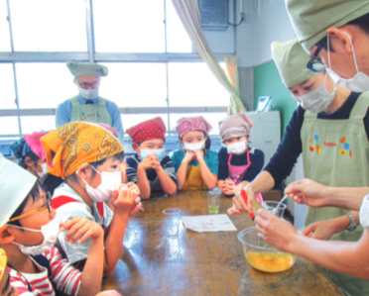
Column 食品会社の「食」を通じた
社会とつながる取り組み
マヨネーズなどを販売する食品会社では、小学校などに出向きマヨネーズの作り方を説明して、実際に体験してもらう「マヨネーズ教室」という出前授業を実施している。

